Slide 1
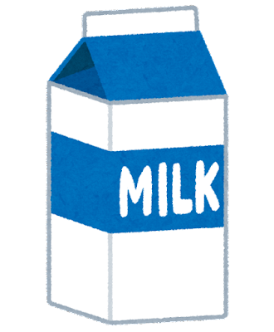
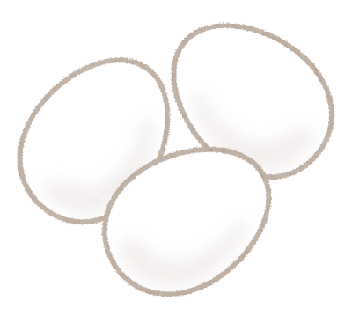
食べ物クイズ
～卵・乳製品編～（全６問）

Slide 2
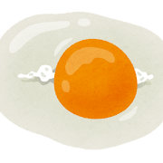
第１問
卵を割った時に次のようになっていました。新鮮な卵のめやすになるのはどれとどれでしょうか？
①卵黄（きみ）の色が赤っぽい
②卵黄（きみ）がもりあがっている
③卵黄（きみ）を包む卵白（しろみ）がもりあがっている

Slide 3
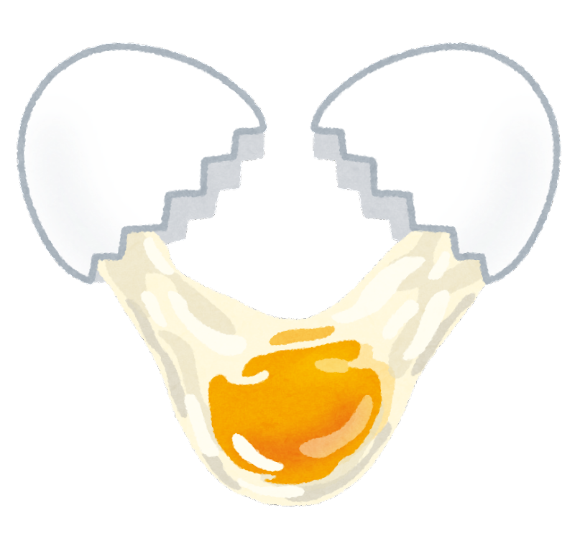
答え ②と③
卵を割った時、卵黄（きみ）や卵白（しろみ）がこんもりともりあがっている卵は新しいものです。きみの色は赤っぽいものや白っぽいものがありますが、これはにわとりのえさによるものです。

Slide 4
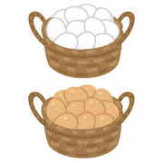
第２問
ニワトリのたまごのからの色に、白色や茶色があるのはなぜでしょう？
①ニワトリの種類がちがうから
②食べるエサの種類がちがうから
③からを茶色に塗っているから

Slide 5
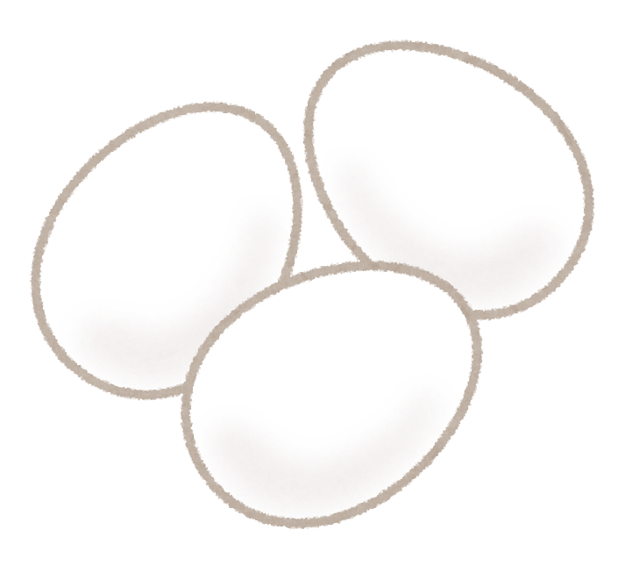
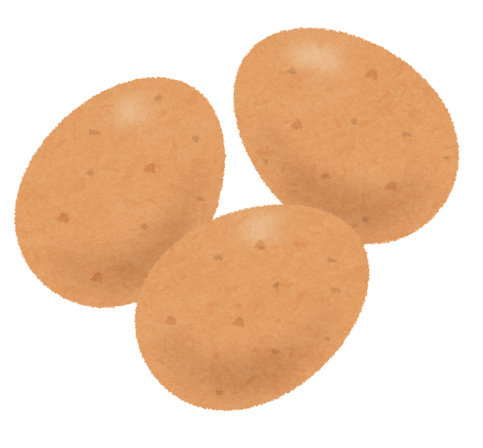
答え ①
たまごのからの色のちがいは、産んだニワトリの種類のちがいです。
一般的に白いたまごは「白玉」と言い、羽が白い白色レグホンという種類で、茶色は、「赤玉」と言い、茶褐色の羽を持つ種類が産んだものです（羽の色のちがいだけでない場合もあります）。たまごは、たんぱく質、ビタミン、ミネラルなど栄養が豊富ですが、たまごのからの色の違いと栄養分は、ほとんど関係ありません。

Slide 6
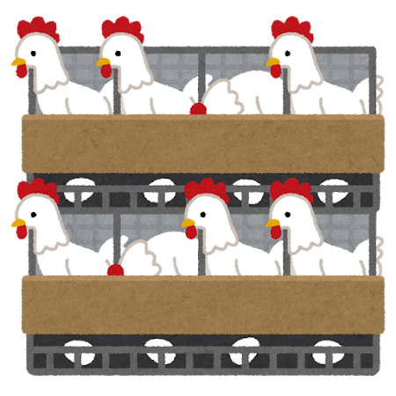
第３問
にわとりは１日に何個たまごを産むでしょう？
①１個
②２個
③３個

Slide 7
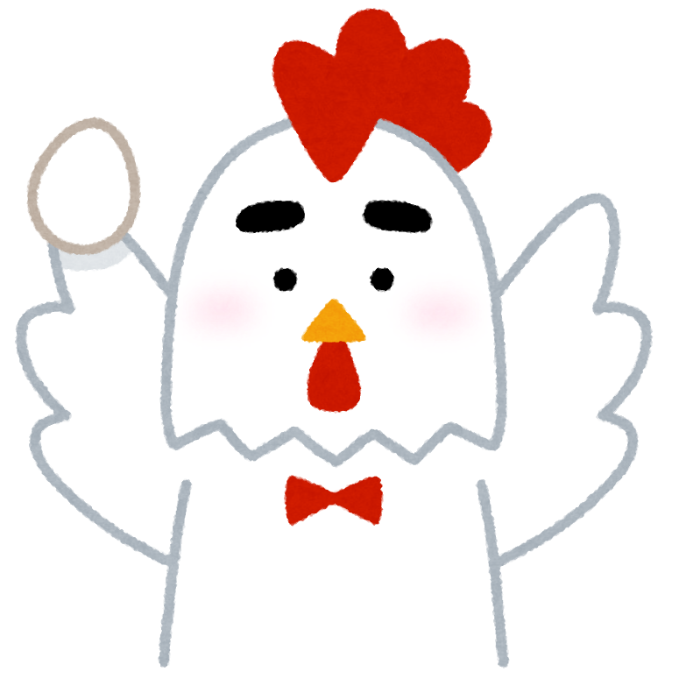
答え ①
正解は①です。１日に産むたまごは１個ですが、産まない日もあるんだよ。1年間で、約３００個も産むことになりますね。

Slide 8
第４問
たまご料理で、一番消化のよいたまごはどれでしょう？
①たまごやき
②ゆでたまご
③半じゅくたまご

Slide 9
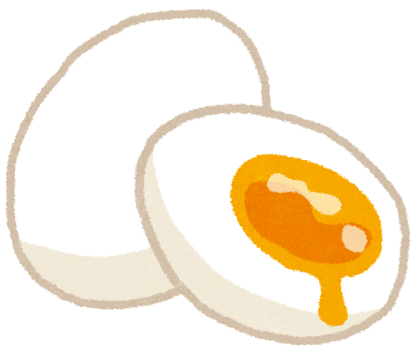
答え ③
たまごは、熱を加えると固まる性質があります。卵黄は65度以上、卵白は80度以上で固まります。これをいかした料理が温泉たまごです。
消化に要する時間は、100ｇで生たまご2時間30分、たまごやきは2時間45分、一番消化の良い半じゅくたまごは1時間30分です。

Slide 10
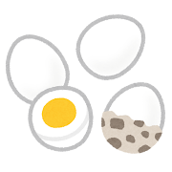
第５問
うずらのたまごを、ざるそば、納豆などに入れて食べるとおいしいですね。でも、たまごは、なかなか上手にわることができないですね。つぶさずにわるにはどうしますか。
①火であぶってからわる。
②ハサミで切る。
③酢水に漬けてわる。

Slide 11
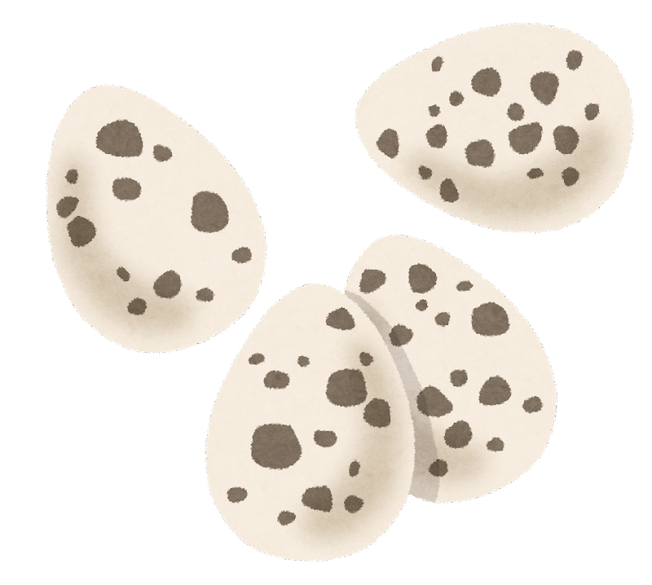
答え ②
うずらのたまごが割れにくいのは、からの内側が、分厚くて丈夫だからです。たまごのとがった方をハサミで切り、下にむけてふるとするりと出ます。ビタミンＡはニワトリたまごの2倍も含まれています。

Slide 12
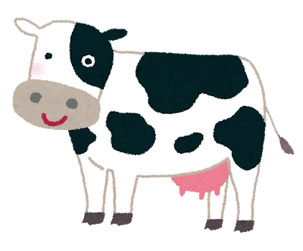
第６問
給食には毎日カルシウムがたくさん含まれている牛乳が出ます。
では、乳牛が一日に出すミルクの量はどのくらいでしょうか？
①給食の牛乳 ４本
②給食の牛乳 ４０本くらい
③給食の牛乳 １００本くらい

Slide 13
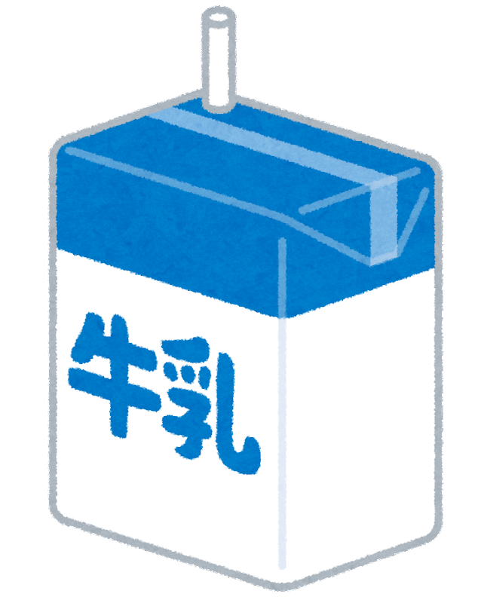
答え ③
乳牛よって、乳量は多少の差がありますが
およそ給食の牛乳１００本くらいは搾乳できます。
牛乳には、たんぱく質、脂質、ミネラルの他にカルシウムが
たくさん含まれています。
牛乳のカルシウムは、私たちの体にとても吸収されやすくなっています。

